Slide 1
Learning representations by back-propagating errors
David E. Rumelhart, Geoffrey E. Hinton, Ronald J. Williams
Nature volume 323, pages533–536 (1986)
Presenter : Chia-Lin Chen
June 26, 2019
Notes:
論文中寫到其他兩人當時工作於University of California, San Diego校區。
而Geoffrey Hinton此時在美國Carnegie-Mellon University(賓州)任教，尚未至多倫多大學任教。

Slide 2
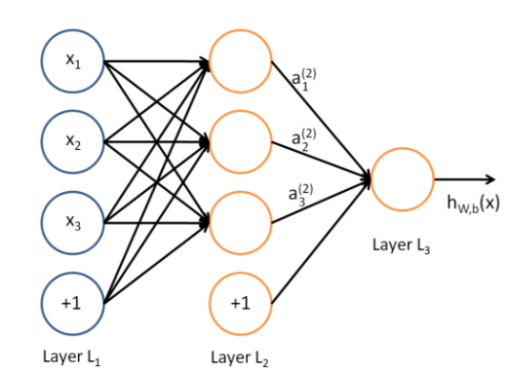
A CNN(Convolutional Neural Network) Architecture

Slide 3
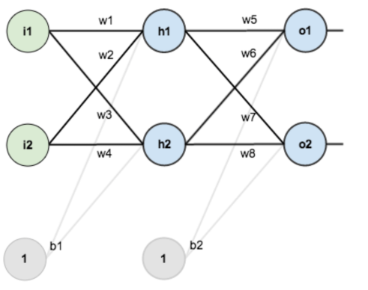
Example(Full-connected CNN): in Keras use “Dense”

Slide 4
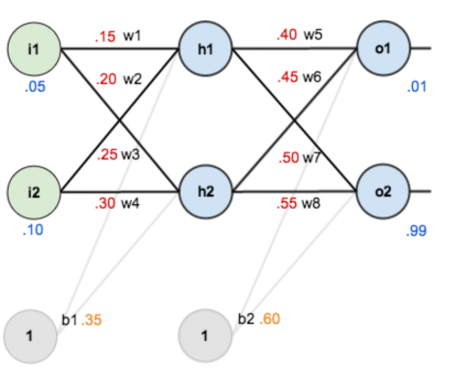
Example
i1=0.05，i2=0.10;
w1=0.15,w2=0.20,w3=0.25,w4=0.30;
o1=0.01,o2=0.99;
w5=0.40,w6=0.45,w7=0.50,w8=0.55

Slide 5


Forward Propagation(1/2)
在這篇論文用sigmoid。
(也可改用relu、tanh等activation function)，keras預設是採relu。
同理，

Slide 6

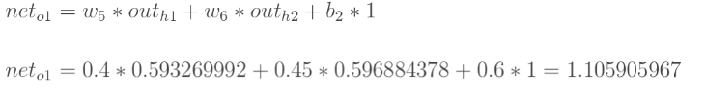

Forward Propagation(2/2)
在這篇論文用sigmoid。
(也可改用relu、tanh等activation function)，keras預設是採relu。
同理，

Slide 7
Back Propagation(1/3)
步驟:
1.計算總誤差
2.Hidden layer到output layer權重的更新
3.Hidden layer到hidden layer權重的更新

Slide 8


Back Propagation(1/3)
1.計算總誤差

Slide 9

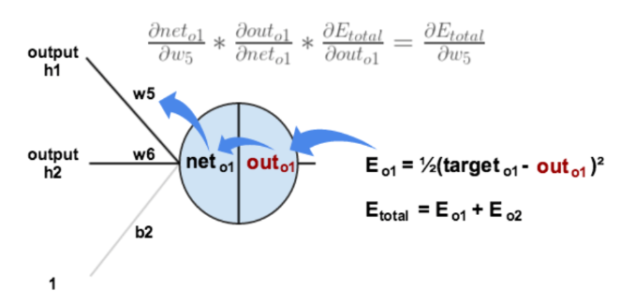



Back Propagation(1/3)
2.Hidden layer到output layer權重的更新
分別計算:

Slide 10
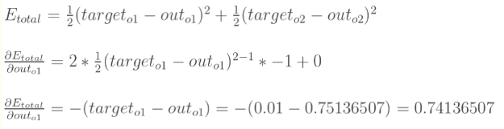
Back Propagation(1/3)
2.Hidden layer到output layer權重的更新
計算

Slide 11
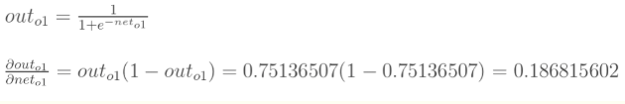
Back Propagation(1/3)
2.Hidden layer到output layer權重的更新
計算

Slide 12
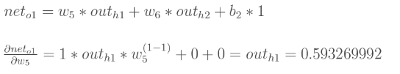
Back Propagation(1/3)
2.Hidden layer到output layer權重的更新
計算

Slide 13

Back Propagation(1/3)
2.Hidden layer到output layer權重的更新
三者相乘，得

Slide 14
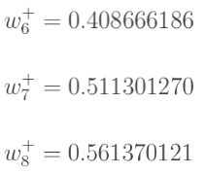
Back Propagation(1/3)
2.Hidden layer到output layer權重的更新
最後，我們更新W5的值，以W5+表示
其中，學習速率可自行設定(此設為0.5)，

Slide 15
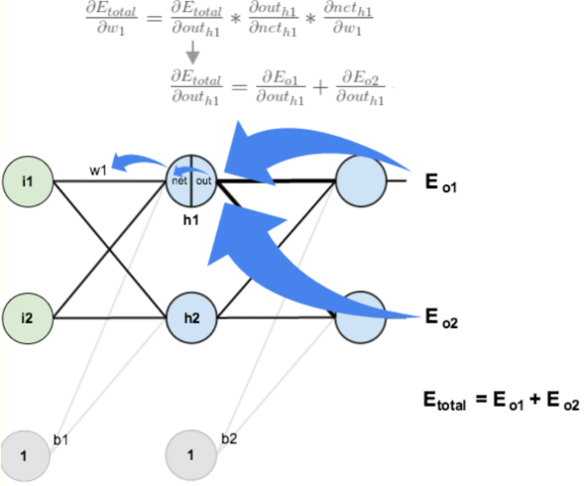
Back Propagation(1/3)
3.Hidden layer到hidden layer權重的更新
分別計算:

Slide 16






Back Propagation(1/3)
3.Hidden layer到hidden layer權重的更新
0.
計算
1.
2.
3.
最後，
同理，
=
=

Slide 17

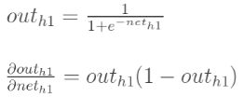


Back Propagation(1/3)
此論文採sigmoid
3.Hidden layer到hidden layer權重的更新
計算:
微分

Slide 18

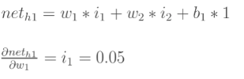



Back Propagation(1/3)
3.Hidden layer到hidden layer權重的更新
計算:
最後三者相加，得

Slide 19
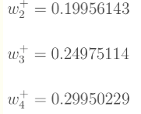

Back Propagation(1/3)
最後，更新w1的值，用w1+表示
同理，更新w2+ w3+ w4+

Slide 20
Result
再利用剛計算出的新權重值w1+ w2+ … w8+
去重新計算最終output，是謂一epoch。
以此例，若執行1epoch，
總誤差E(total)由0.298371109下降至0.291027924。
若執行10000epochs，則總誤差降至0.000035085，
且輸出為[0.015912196,0.984065734]，
非常接近我們希望的[0.01,0.99]。

Slide 21
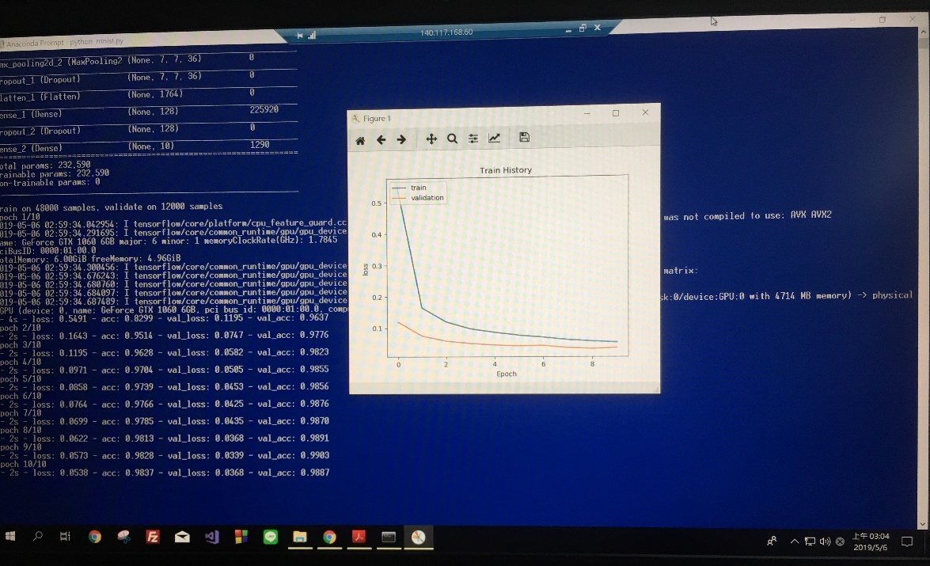
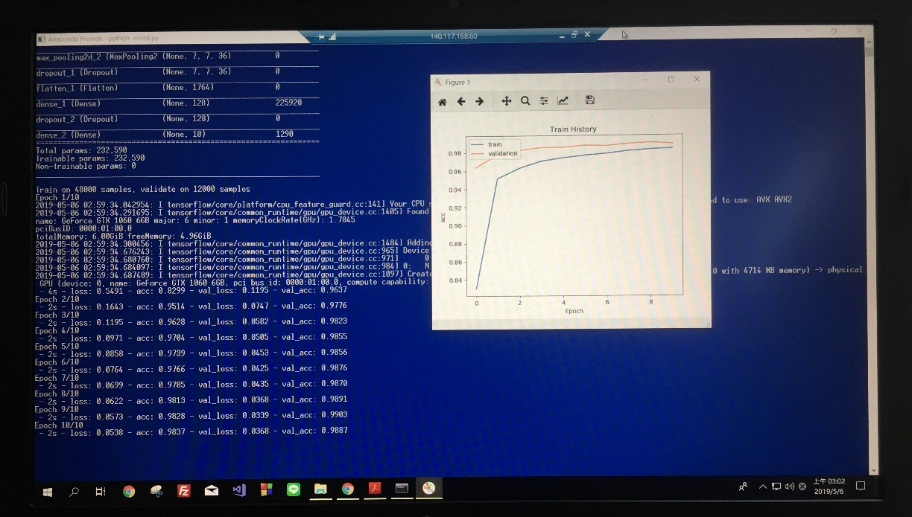
Result

Slide 22
Conclusion
由此也證明，
無論權重值w1 w2 …或者各層的bias值一開始設定多少(用random也可)，
只要用上back propagation演算法，
在執行的次數(epoch數)夠大時，
w1 w2等權重值建立的模型都能很準確 。

Slide 23
Thank You!

